Slide 1
Radix Sort
기수 정렬
2023.01.12
허대현

Slide 2
Contents
기수 정렬
MSD 기수 정렬
Notes:
목차 소개 – 기수정렬 파트와 MSD 기수정렬 파트로 나뉘어져 있습니다. 기수정렬 파트에서는 기수정렬이 어떤 정렬 알고리즘인지 알아보고, 그 성능에 대한 분석을 진행하고 알고리즘의 장점과 단점에 대해서 언급할 것입니다. 다음으로 MSD 기수 정렬에 대해 마찬가지로 설명을 드리겠습니다.

Slide 3
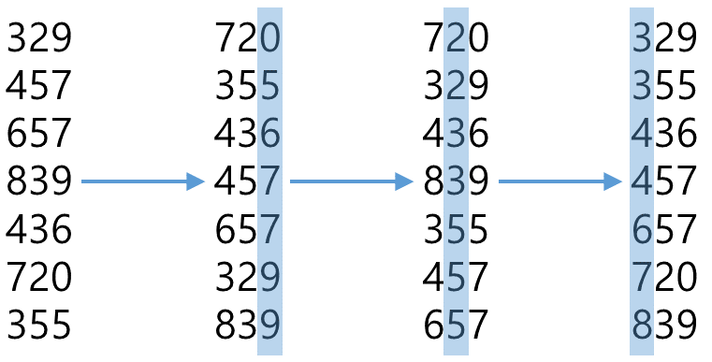
기수정렬
배열의 원소를 기수(Radix)에 맞는 버킷에 나누어 넣고 다시 리스트에 합쳐서
정렬하는 알고리즘.
비교 연산을 수행하지 않음.
각 자리 정렬이 안정적(Stable).
사전적으로 정렬될 수 있는 데이터에 대해 수행 가능.
입력이 가지는 총 자릿수(Digit)와 기수(Radix)의 범위에 대한 정보를 알아야 함.
Notes:
우선, 기수정렬이 어떤 정렬 알고리즘 인지에 대해서 설명 드리겠습니다.

Slide 4
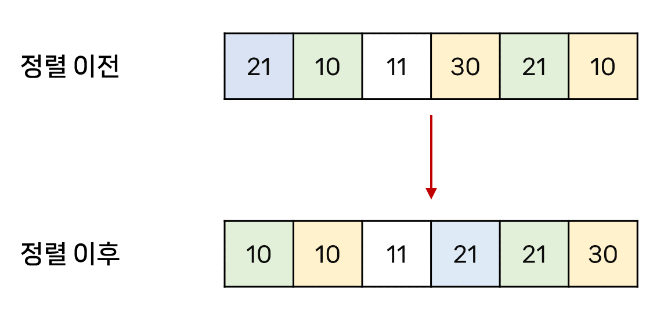
정렬에서의 안정성(Stablity)
출력 배열에서의 값이 같은 숫자가 입력 배열에 있던 것과 같은 순서로 나타나는 성질
정렬되어 있는 데이터의 부속 데이터가 중요할 때 고려.
기수정렬에서는 가장 낮은 자릿수부터 먼저 정렬하여, 그 순서를 유지하여 정렬을 수행.

Slide 5
기수정렬 동작 예시
n=5, d=3, r=10
n: 원소의 총 개수, d:총 자릿수, r: 기수의 범위
d
정렬할 배열
버킷
547
291
932
244
564
0
1
2
3
4
5
6
7
8
9
각 자리에 올 수 있는 숫자를 인덱스(index)
로 가지는 큐(Queue)들의 배열.
배열의 길이는 기수의 범위와 같음.
n
r

Slide 6
기수정렬 동작 예시
버킷에 집어 넣기
정렬할 배열
버킷
547
291
932
244
564
0
1
2
3
4
5
6
7
8
9
547

Slide 7
기수정렬 동작 예시
버킷에 집어 넣기
정렬할 배열
버킷
547
291
932
244
564
0
1
2
3
4
5
6
7
8
9
291
547

Slide 8
기수정렬 동작 예시
버킷에 집어 넣기
정렬할 배열
버킷
547
291
932
244
564
0
1
2
3
4
5
6
7
8
9
291
932
547

Slide 9
기수정렬 동작 예시
버킷에 집어 넣기
정렬할 배열
버킷
547
291
932
244
564
0
1
2
3
4
5
6
7
8
9
291
932
244
547

Slide 10
기수정렬 동작 예시
버킷에 집어 넣기
정렬할 배열
버킷
547
291
932
244
564
0
1
2
3
4
5
6
7
8
9
291
932
244
564
547

Slide 11
기수정렬 동작 예시
버킷에서 원래 리스트로 집어넣기
* 버킷의 해당 인덱스에서 원소를 선입선출식으로 출력
버킷
첫번째 시행
정렬 전
0
1
2
3
4
5
6
7
8
9
291
932
244
564
547
547
291
932
244
564
291
932
정렬된 원소들이
안정성을 만족
244
564
이 시행을
d 만큼 반복
547

Slide 12
기수정렬 동작 예시
정렬 전
547 | 291 | 932 | 244 | 564
첫번째 시행
291 | 932 | 244 | 564 | 547
두번째 시행
932 | 244 | 547 | 564 | 291
세번째 시행
244 | 291 | 547 | 564 | 932

Slide 13





시간복잡도
정렬 전
547 | 291 | 932 | 244 | 564
$$Θ\left(n\right)$$
버킷
0 | 1 | 2 | 3 | 4 | 5 | 6 | 7 | 8 | 9
$$×d$$
291
932
244
547
564
$$Θ\left(n+r\right)$$
정렬 후
291 | 932 | 244 | 564 | 547
$$∴Θ\left(d(n+r)\right)$$
$$d 가 상수, r=O\left(n\right)이면, Θ\left(n\right)$$

Slide 14
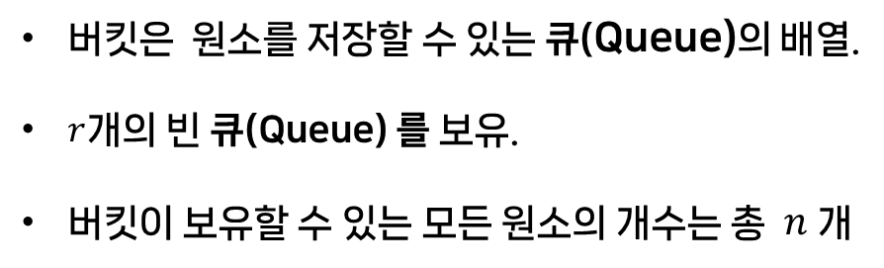

공간복잡도
버킷
0 | 1 | 2 | 3 | 4 | 5 | 6 | 7 | 8 | 9
291
932
244
547
564
버킷은 원소를 저장할 수 있는 큐(Queue)의 배열.
$r$개의 빈 큐(Queue) 를 보유.
버킷이 보유할 수 있는 모든 원소의 개수는 총 $n$개
$$∴Θ\left(n+r\right)$$

Slide 15
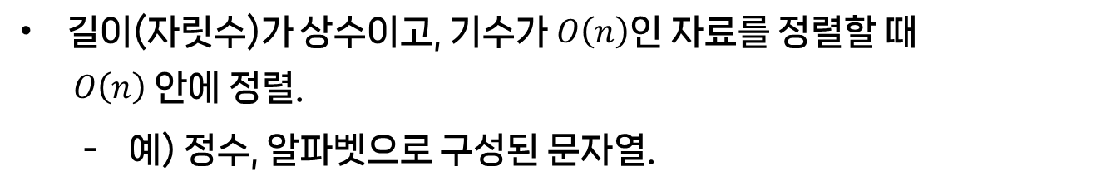
기수정렬의 장/단점과 한계
- 장점
길이(자릿수)가 상수이고, 기수가 $O\left(n\right)$인 자료를 정렬할 때
$O\left(n\right)$ 안에 정렬.
예) 정수, 알파벳으로 구성된 문자열.
- 단점
삽입 정렬 같은 알고리즘과 달리, 버킷을 만드는 데에 공간이 더 필요.
- 한계
정렬이 일정 부분 진행된 데이터에 대해서도 동일한 수행 시간이 소요됨.

Slide 16
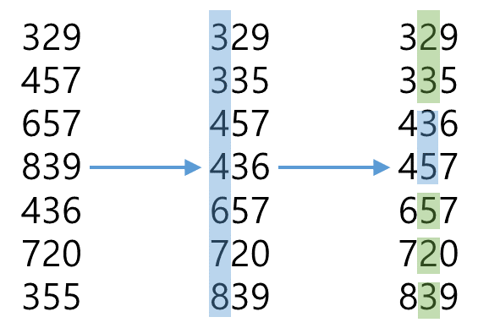
MSD 기수 정렬
최대 유효 숫자를 기준으로 하여 기수(Radix)에 맞는 버킷에 나누어 넣고
다시 리스트에 합쳐서 정렬하는 알고리즘
MSD(Most Significant Digit): 최대 유효 숫자.
각 자리 정렬이 안정적(Stable) 일 필요는 없음.

Slide 17
MSD 기수 정렬의 문제
정렬 전
547 | 291 | 932 | 244 | 564
첫번째 시행
291 | 244 | 547 | 564 | 932
두번째 시행
932 | 244 | 547 | 564 | 291
최대 유효 숫자에 대한 정렬 순서가 유지되지 않는다.

Slide 18
MSD 기수 정렬
정렬할 배열
버킷
첫번째 시행
547
291
932
244
564
0
1
2
3
4
5
6
7
8
9
291
244
547
564
932
291
244
547
564
932

Slide 19
MSD 기수 정렬
첫번째 시행
버킷
두번째 시행
291
244
547
564
932
0
1
2
3
4
5
6
7
8
9
244
291
244
291
다음 시행 전에 같은 버킷에 들어간 원소 끼리 그룹으로 묶고,
그룹의 크기가 1이 될 때 까지, 재귀적으로 그룹에 대해 정렬을 수행.

Slide 20
MSD 기수 정렬
첫번째 시행
버킷
두번째 시행
291
244
547
564
932
0
1
2
3
4
5
6
7
8
9
244
291
547
564
547
564

Slide 21
MSD 기수 정렬
첫번째 시행
버킷
두번째 시행
291
244
547
564
932
0
1
2
3
4
5
6
7
8
9
244
291
547
564
932
(1개의 원소 뿐일 경우 이미 정렬됨. )

Slide 22
MSD 기수 정렬
두번째 시행 끝
정렬 완료
중복 원소가 존재하는 경우
244
291
547
564
932
244
291
547
564
932
11
11
11
11
11
11
다음 시행으로 넘어가기 전에
구분한 배열 내 모든 그룹이
1개의 원소만 가진다면 정렬이 완료됨.
모든 자릿수에 대해서 비교가 끝난 경우에도
그대로 정렬이 종료된다.

Slide 23



시간 복잡도 (최상의 경우)
321 | 587 | 669 | 452 | 230
$$Θ\left(n\right)$$
버킷
0 | 1 | 2 | 3 | 4 | 5 | 6 | 7 | 8 | 9
230
320
452
587
669
$$Θ\left(n+r\right)$$
230 | 321 | 452 | 587 | 669
최대 유효 숫자를 기준으로 정렬했을 때, 원소가 모두 정렬 되었을 경우
더 이상 정렬을 진행하지 않으므로
$$∴Θ\left(n+r\right)$$

Slide 24
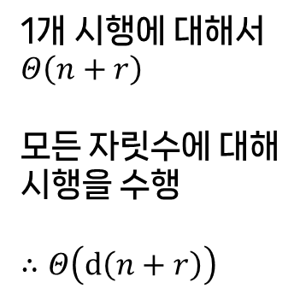


시간 복잡도 (최악의 경우)
111
111
111
111
111
111
111
111
111
111
111
111
111
111
111
111
111
111
111
111
1개 시행에 대해서
$$Θ\left(n+r\right)$$
모든 자릿수에 대해
시행을 수행
$$∴Θ\left(d\left(n+r\right)\right)$$
$$d$$
$$d$$
최대 유효 숫자 부터 최소 유효 숫자까지를 기준으로 잡고 정렬하는 경우

Slide 25
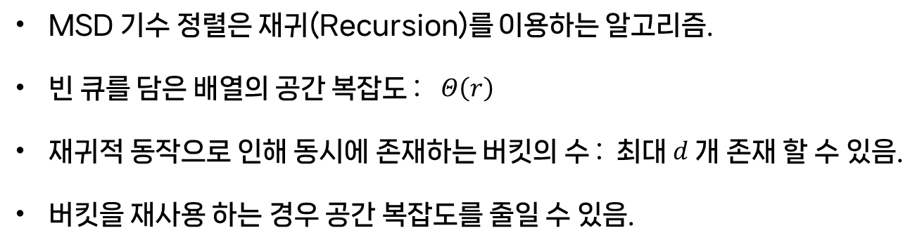


공간 복잡도
MSD 기수 정렬은 재귀(Recursion)를 이용하는 알고리즘.
빈 큐를 담은 배열의 공간 복잡도 : $Θ\left(r\right)$
재귀적 동작으로 인해 동시에 존재하는 버킷의 수 : 최대 $d$개 존재 할 수 있음.
버킷을 재사용 하는 경우 공간 복잡도를 줄일 수 있음.
예) $d=3$일 경우
d=1
스택(Stack)에 적재되지 않음
d=2
스택(Stack)에 적재됨
d=3
$$∴O\left(n+dr\right)$$

Slide 26
MSD 기수 정렬의 상대적 특성
- 특성
모든 자릿수에 대해 정렬을 하지 않더라도, 정렬이 완료되는 경우가 존재함.
(최상의 경우 포함)
재귀를 사용하기 때문에 공간 복잡도가 기수 정렬에 비해 큼.

Slide 27
Thank You

